Slide 1




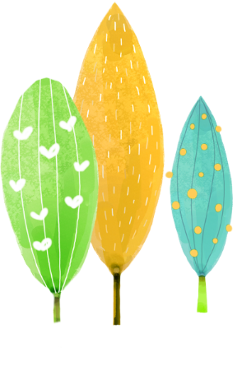




UBND QUẬN DƯƠNG KINH
TRƯỜNG TIỂU HỌC ANH DŨNG
TOÁN
Bài 24: LUYỆN TẬP CHUNG (tiết 1)

Slide 2
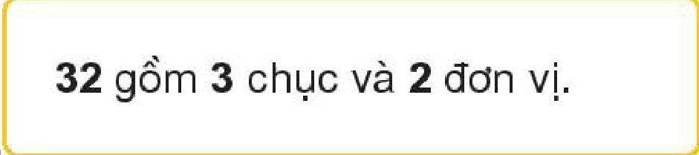
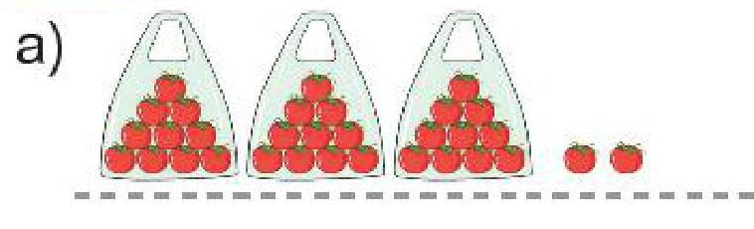
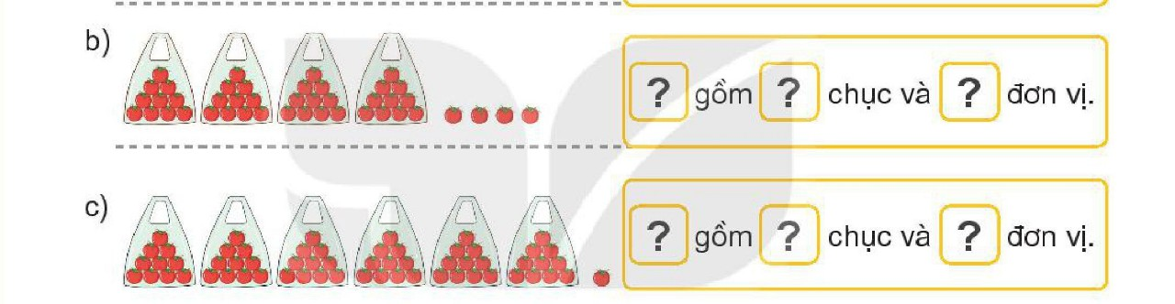
1. Số?
44
4
4
61
6
1

Slide 3
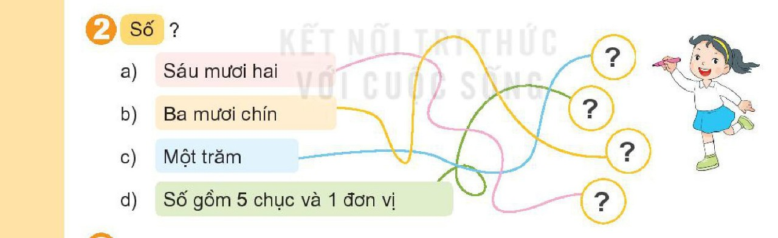
100
51
39
62

Slide 4

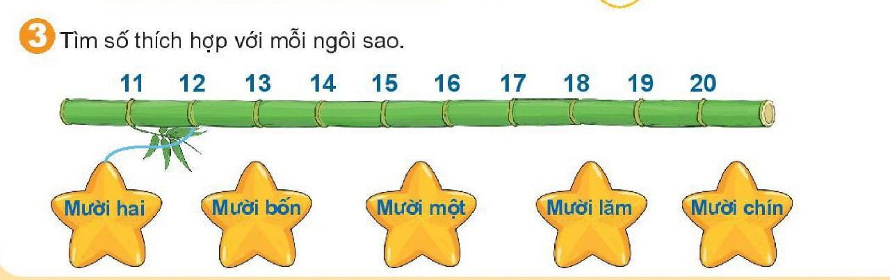

Slide 5
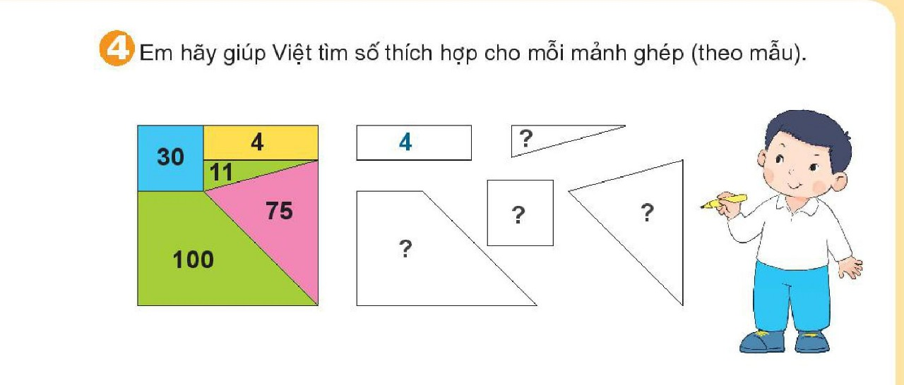
11
30
75
100

Slide 6
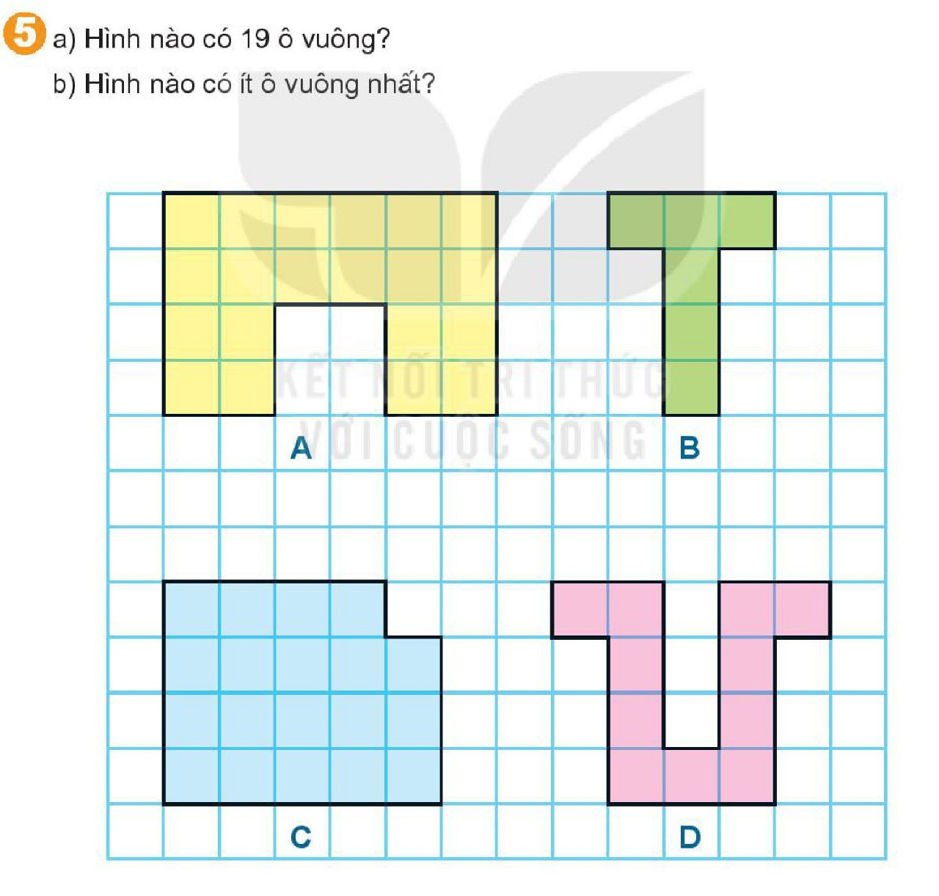
Hình B có ít ô vuông nhất
Hình C có 19 ô vuông

